Slide 1
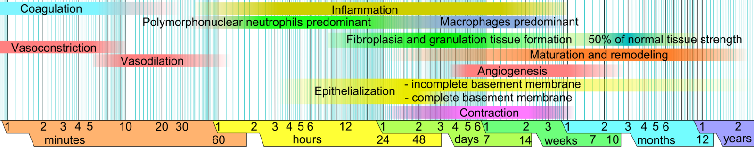

Il normale processo del Wound Healing
È importante notare che la rigenerazione completa della ferita può impiegare molto tempo e spesso si formano CICATRICI

Slide 2
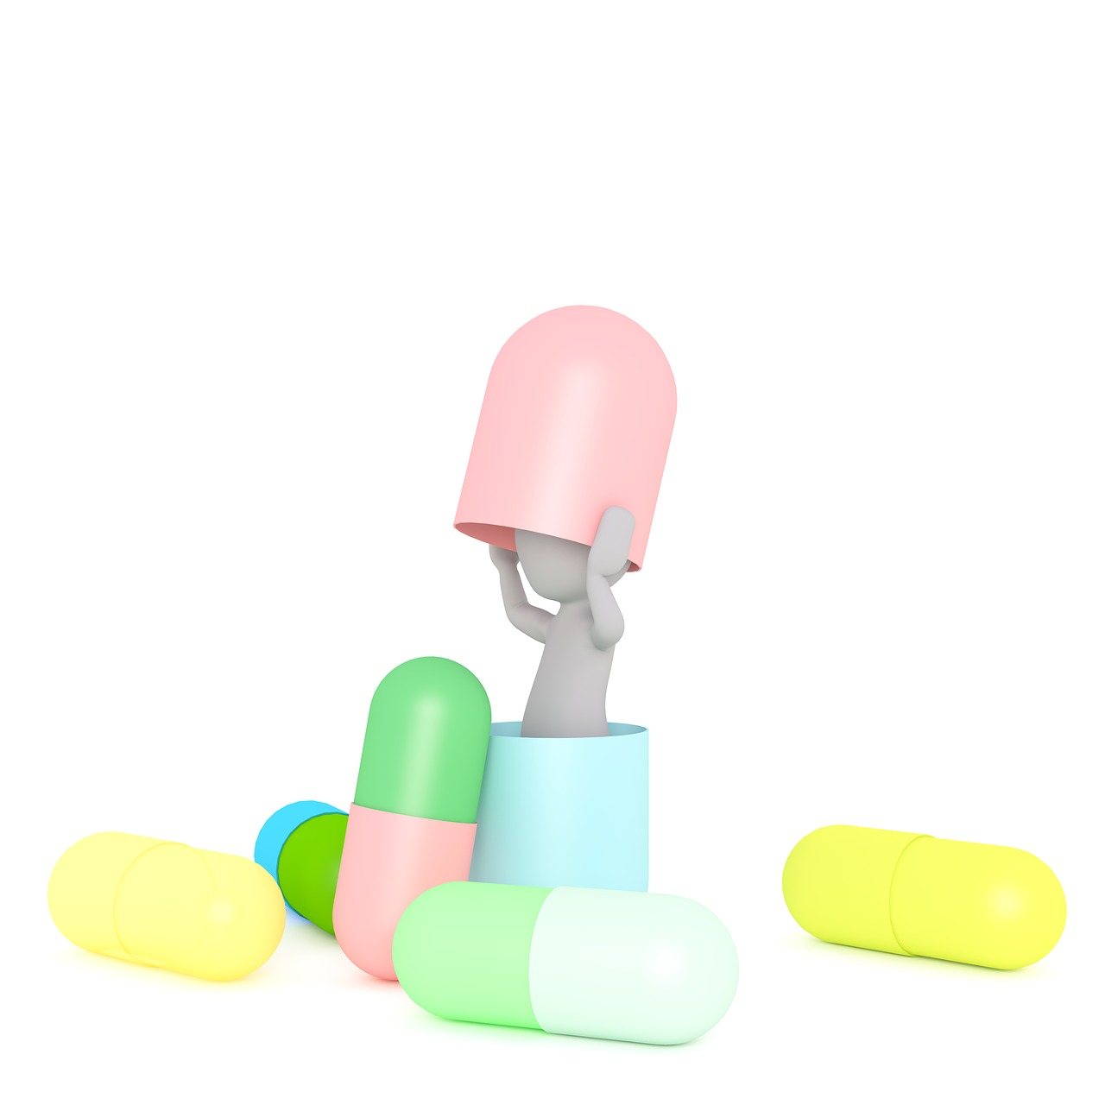
Ferite croniche
Inoltre esistono condizioni dove le ferite diventano croniche (non guariscono nell’arco di 3 mesi).
Es. le ulcere venose / arteriose / diabetiche / da pressione
In questi casi:
Persistenza nella fase infiammatoria con alti livelli di citochine pro-infiammatorie
Presenza di proteasi, ROS e cellule senescenti con deficienza di cellule staminali
Infezioni

Slide 3
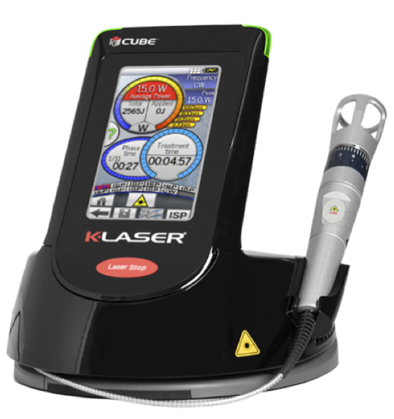

Laser Terapia per la guarigione delle ferite
La laser terapia è stato testata in vitro su tutti gli attori cellulari coinvolti nella guarigione delle ferite, con aumento dell’attività cellulare e della mitosi
Mast cells
Fibroblasti
Neutrofili
Cheratinociti
Macrofagi
Cellule endoteliali

Slide 4
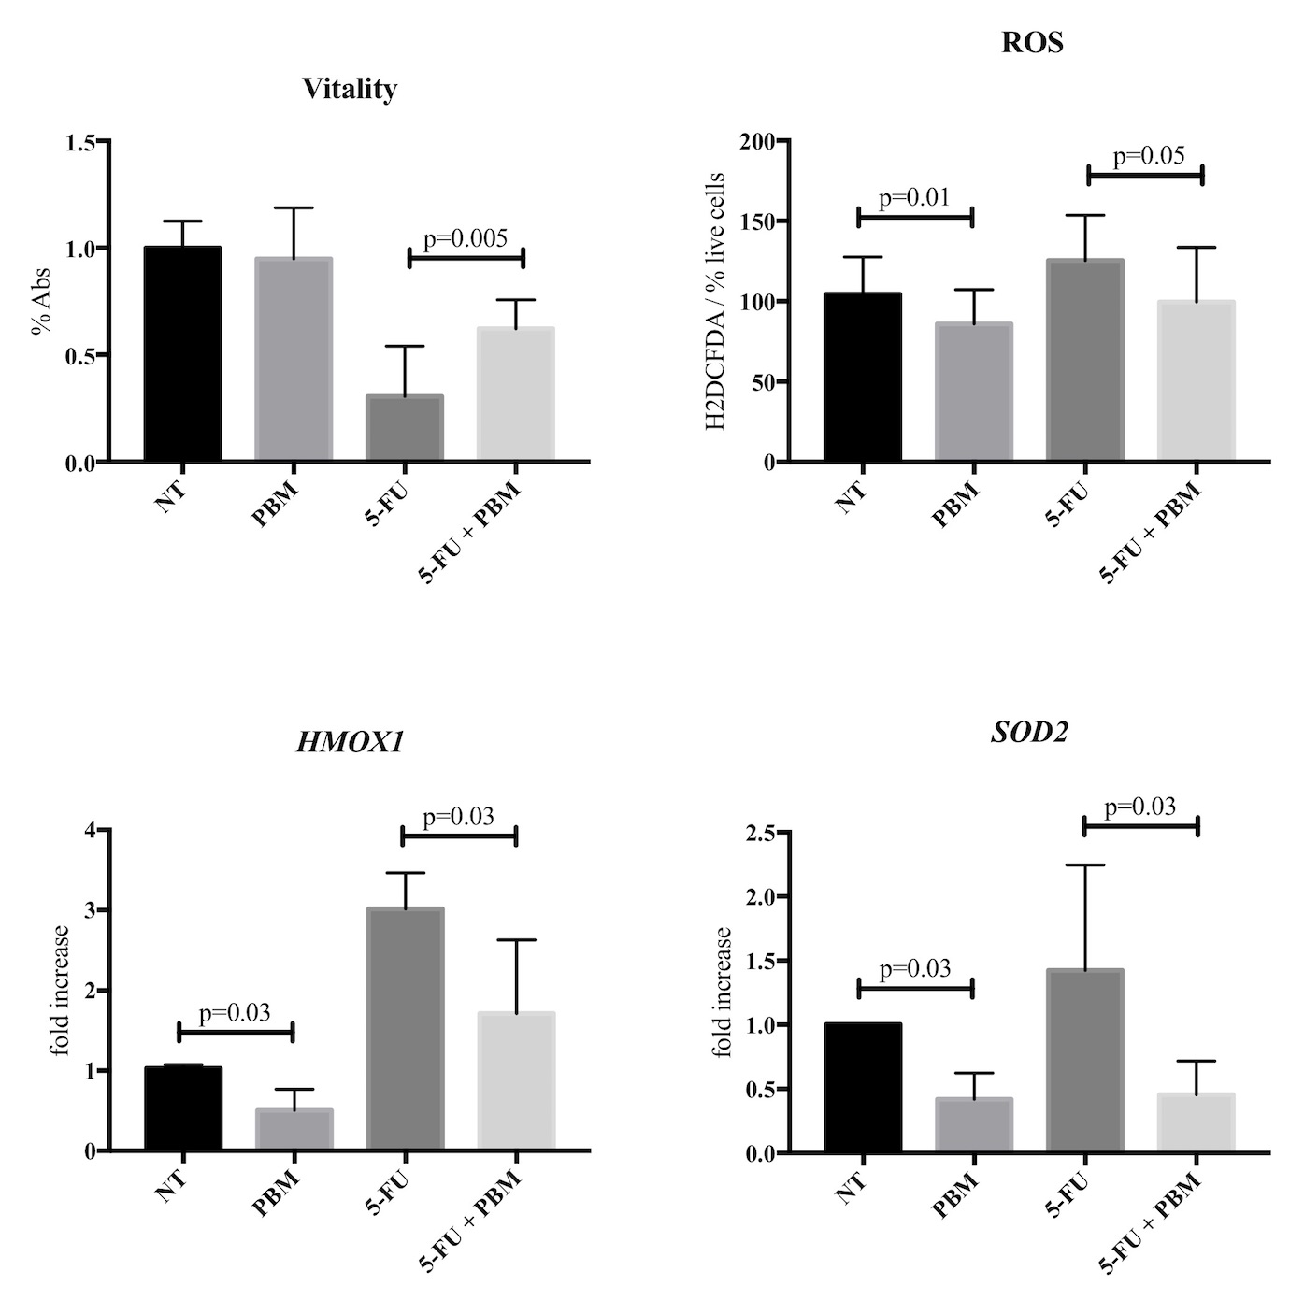
Laser Terapia su cheratinociti
HaCaT cells trattate con
5-Fluorouracile, farmaco chemioterapico che può causare la mucosite orale
Laser combinato 660, 800, 905 e 970 nm

Slide 5
Valutazione in real time dello stato redox delle cellule HaCaT con sensori fluorescenti
Cellule prima trattate con laser terapia e poi esposte a H₂O₂ 0.5 mM
Cellule prima trattate con a H₂O₂ 0.5 mM e poi con laser terapia
Il rapport tra la fluorescenza a 408 e 488 nm - indicatore dello stato redox della cellula.
408/488 nm ratio aumenta con stress ossidativo

Slide 6
Idrosadenite suppurativa: malattia infiammatoria della pelle con ferite difficile da guarire: modello in vitro – cellule HaCaT mutate per il gene NCSTN
MTT assay
HaCaT WT
HaCaT KO NCSTN

Slide 7
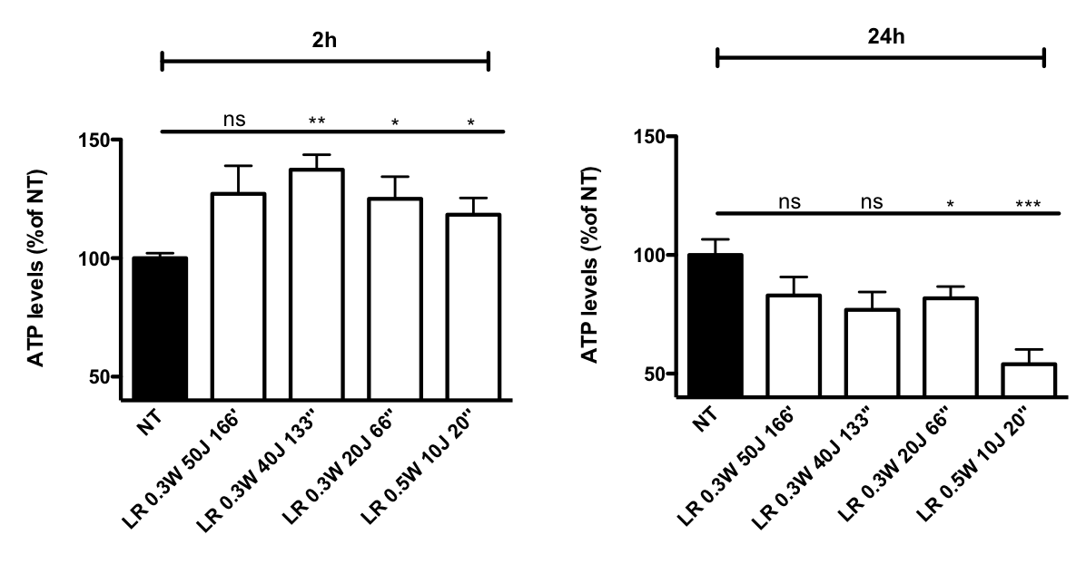
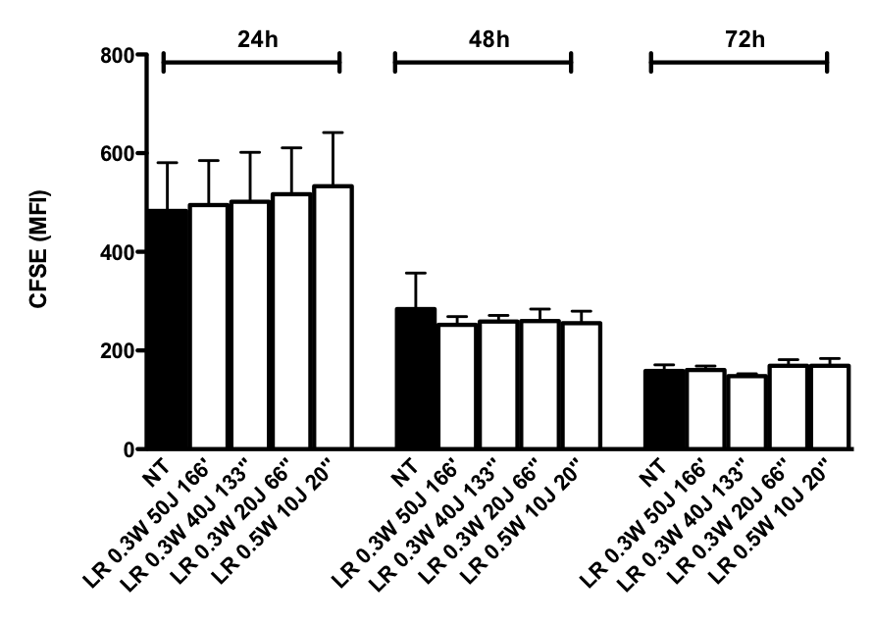
Produzione di ATP dopo 2 e 24 ore cellule NCSTN KO
Proliferazione
cellule NCSTN KO

Slide 8
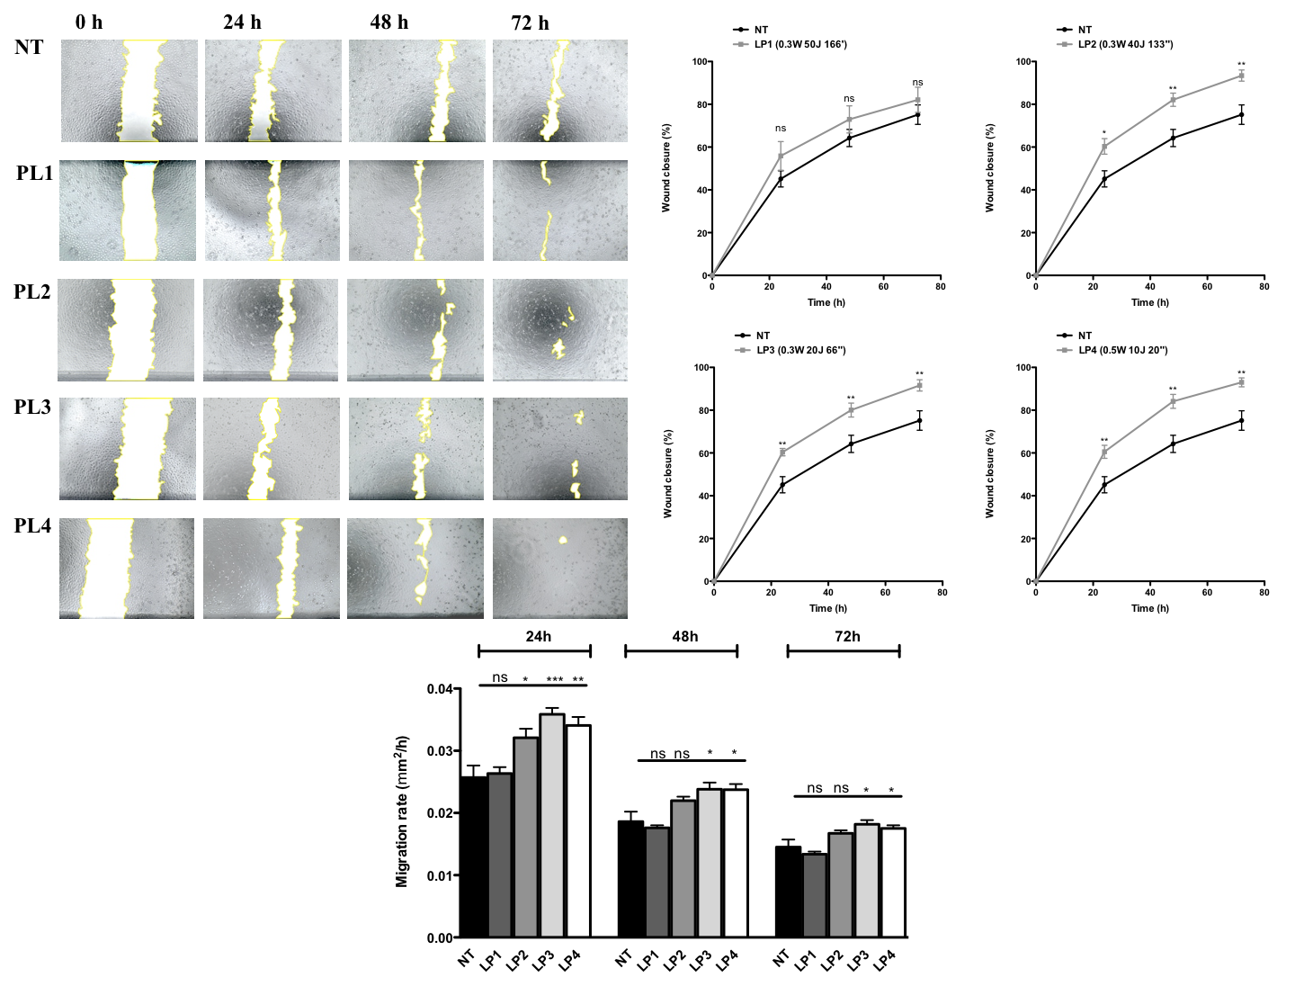
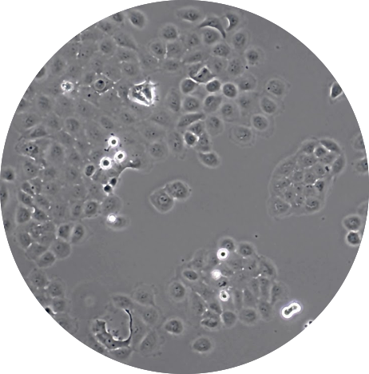
Scratch assay cellule HaCaT NSCTN KO

Slide 9
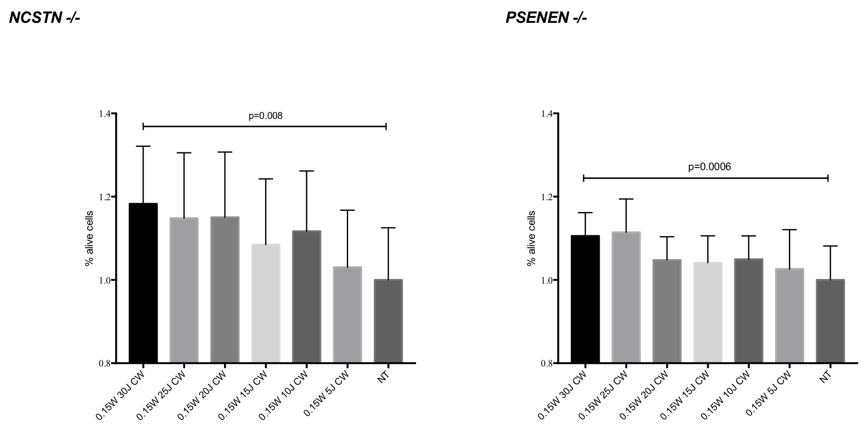
Impact of 970 nm photobiomodulation therapy on wound healing in cellular models of hidradenitis suppurativa
Zupin L, Ferri G, Tricarico PM, Gratton R, Nait-Meddour C, Ottaviani G, Crovella S
2 Modelli cellulari di HS:
Cellule KO per il gene NCTSN
Cellule KO per il gene PSENEN
MTT assay: screening protocolli che impattano su metabolismo

Slide 10
Produzione di ATP a 2 e 24 ore dopo trattamento laser
2 ore
24 ore

Slide 11
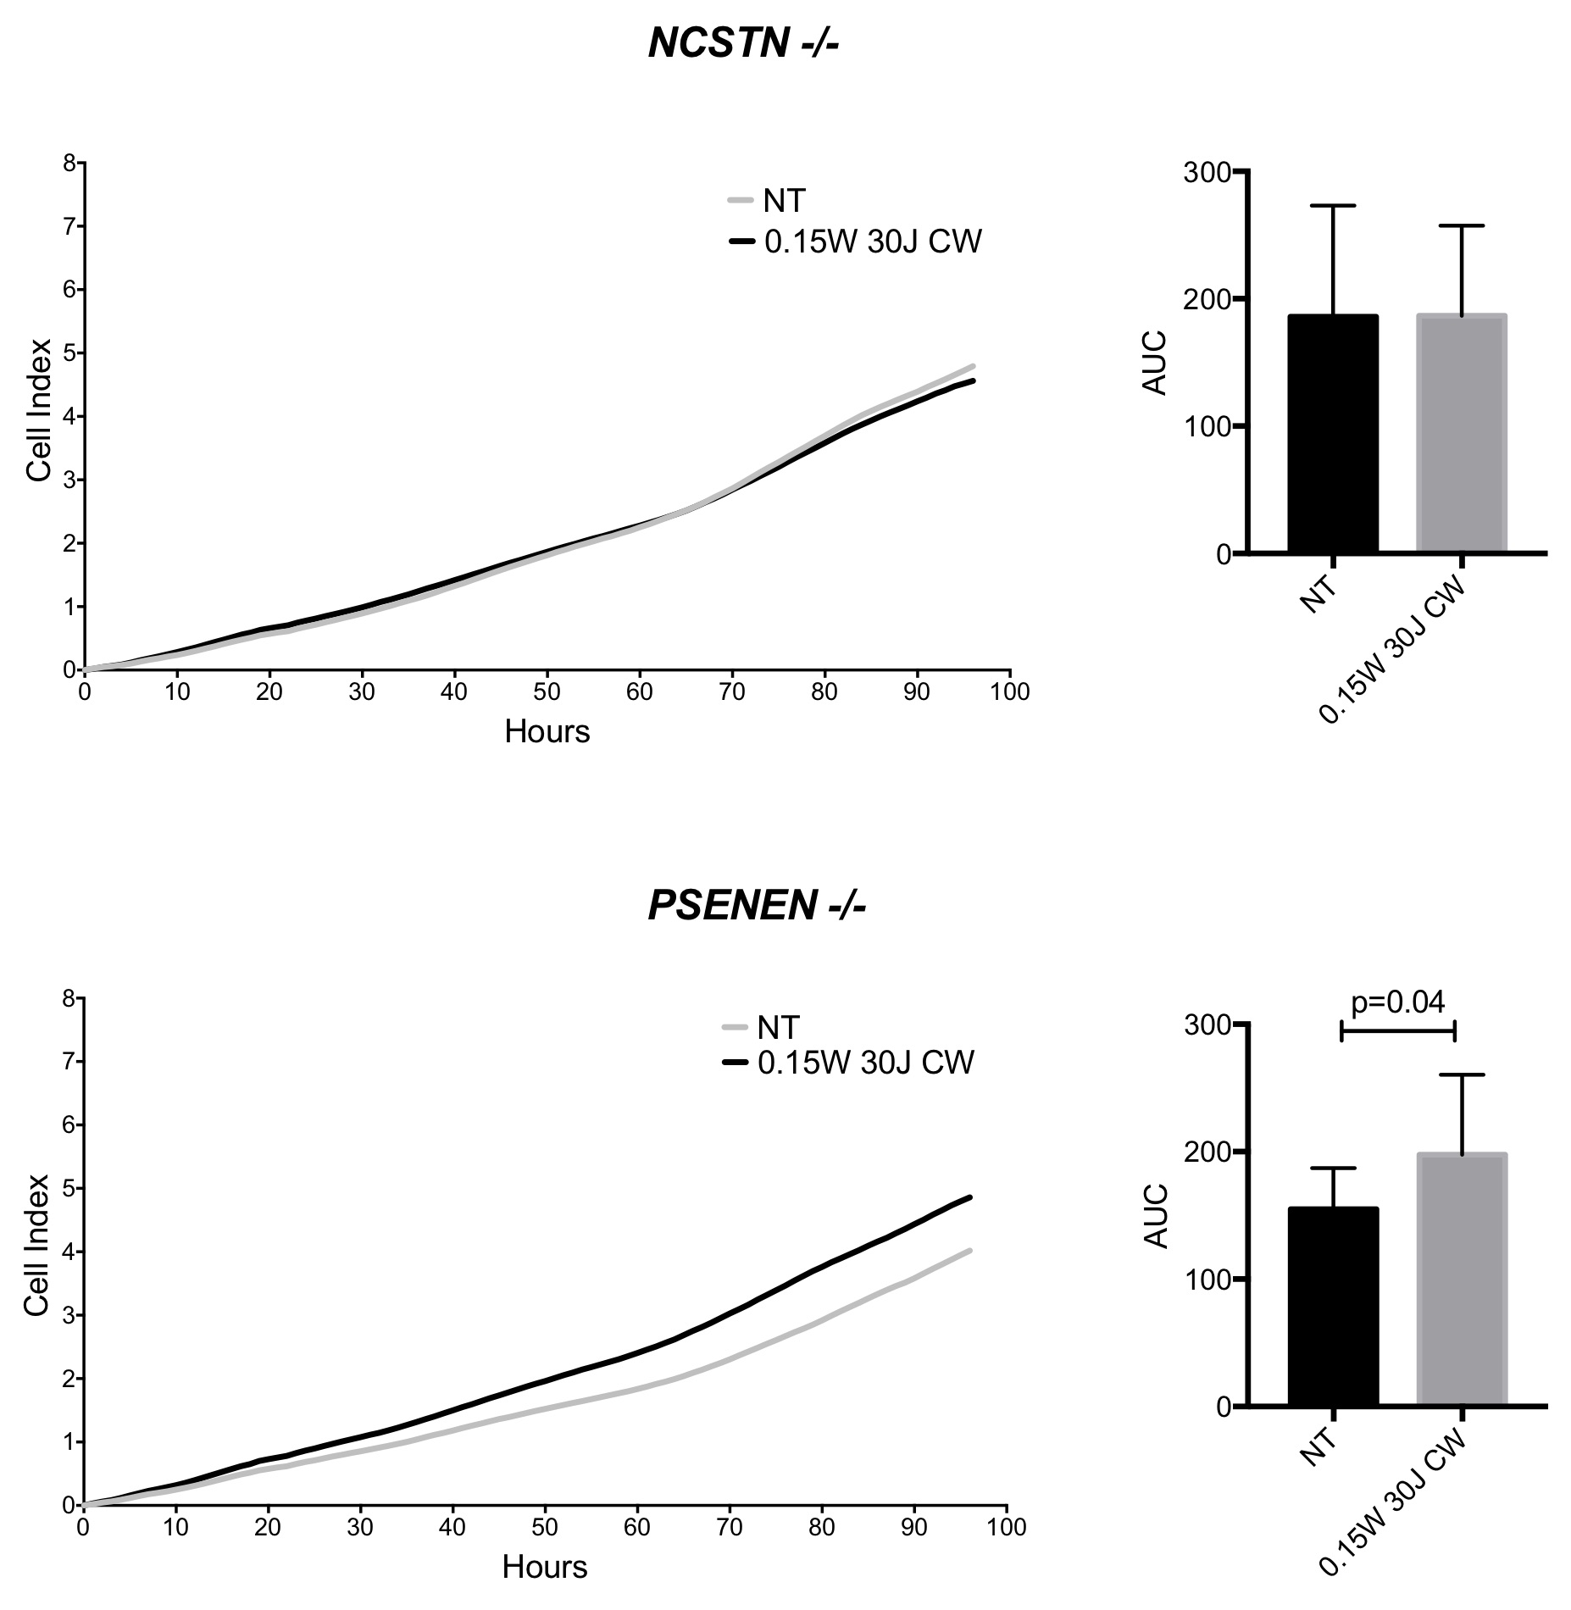
Proliferazione
Time course monitorato per 96 ore

Slide 12
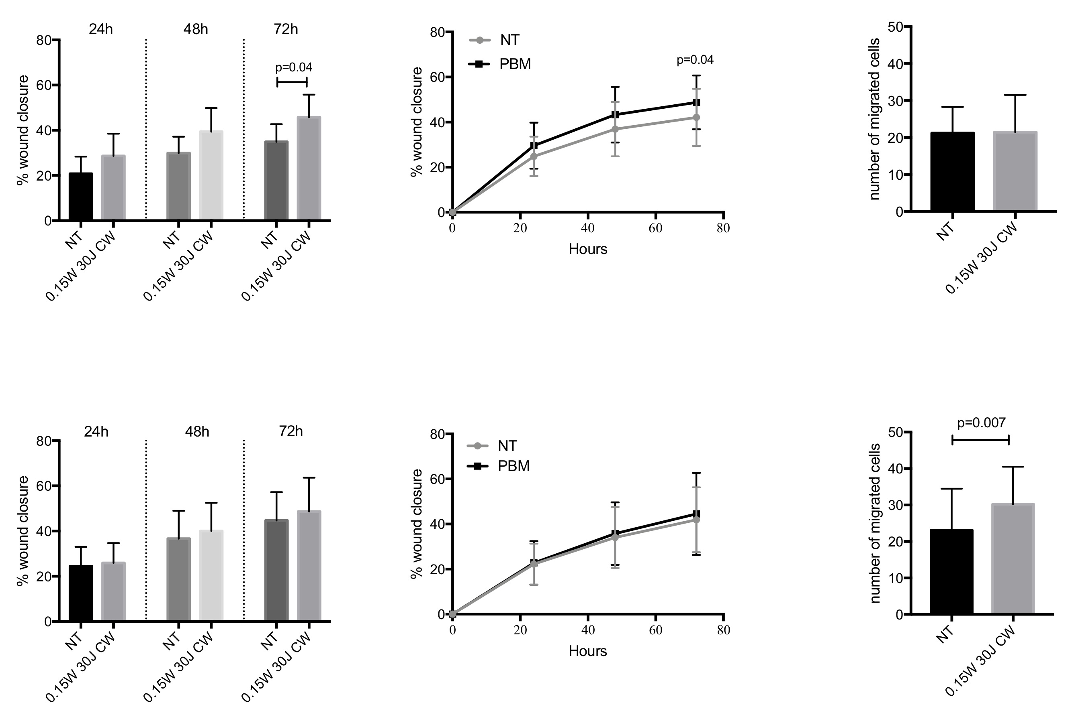
Scratch assay
Transwell migration assay
NCSTN -/-
PSENEN -/-

Slide 13
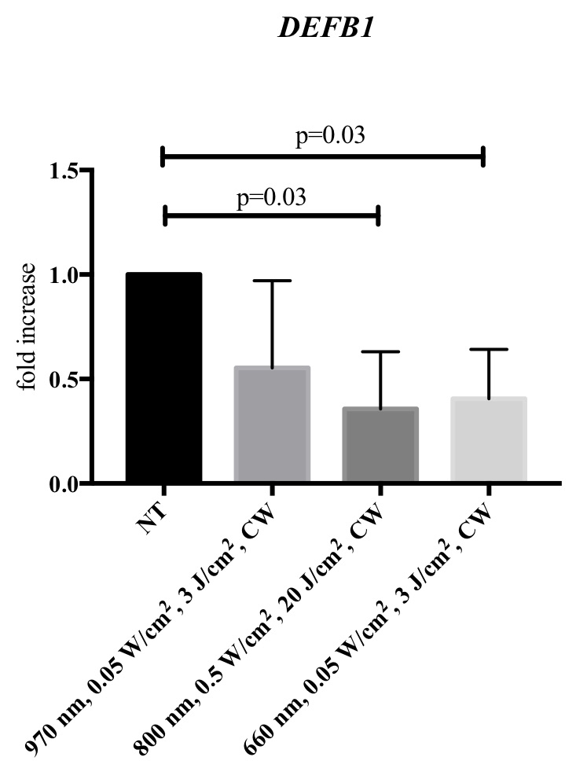
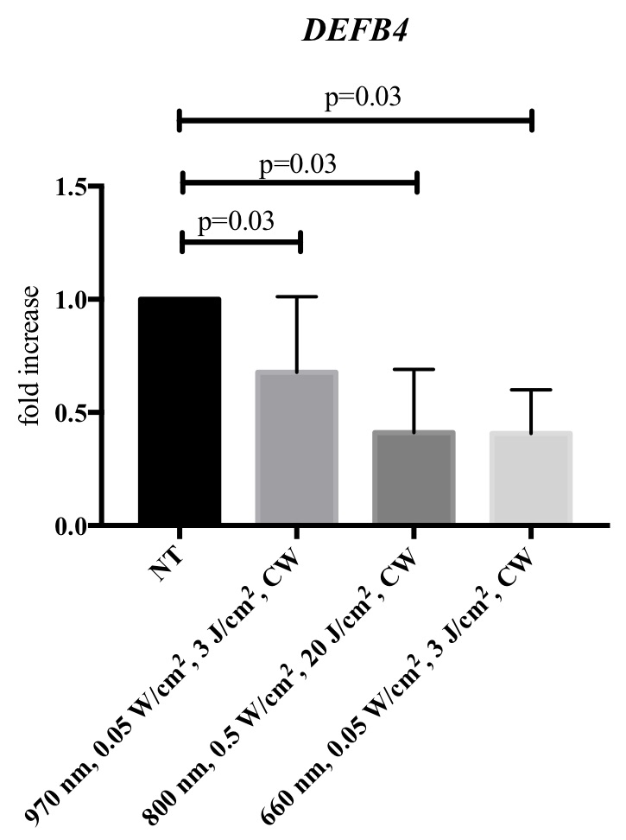
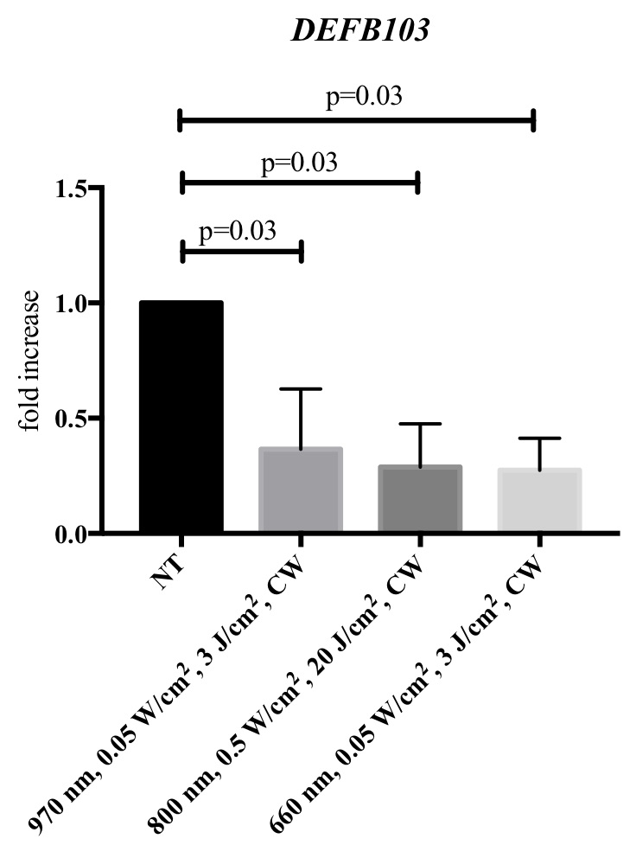
β-defensine peptidi antimicrobici
TR146 cell line
Alti livelli di hBD possono essere deleteri in condizioni patologiche: carcinoma polmonare, renale, orale squamoso

Slide 14
Laser Terapia su fibroblasti
Coltura di fibroblasti primari da biopsia
Numero di cellule
A 48 ore dal trattamento laser
Irradiati (1064 nm)
Non trattati

